Slide 1

Python
Τι είναι η Python, που είναι χρήσιμη, γιατί επιλέχτηκε, ποιός είναι ο στόχος της καθώς και τα πλεονεκτήματα και μειονεκτήματα της.
Notes:
Εδώ

Slide 2

Τι είναι η Python;
Η Python είναι μια υψηλού επιπέδου γλώσσα προγραμματισμού, η οποία δημιουργήθηκε το 1990.
Είναι κατάλληλη και για αρχάριους και για έμπειρους προγραμματιστές.
Χρήσεις
Εκπαιδευτικούς σκοπούς
Ανάπτυξη ολοκληρωμένων εφαρμογών.
Notes:
Python

Slide 3
Κύρια Χαρακτηριστικά
Κύρια χαρακτηριστικά και πλεονεκτήματα:
Προσφέρει ευκολία στην ανάγνωση και στην συγραφή κώδικα.
Εύκολη στην εκμάθηση
Επεκτάσιμη
Προσφέρει φορητότητα
Μπορεί να ενσωματωθεί σε άλλες γλώσσες προγραμματισμού
Μπορεί να συγχρονιστεί με ένα Γραφικό Περιβάλλον Διεπαφής (GUI)

Slide 4
Μειονεκτήματα
Πέρα όμως από την πληθώρα των θετικών χαρακτηριστικών της Python, οφείλουμε να αναφέρουμε και ένα μειονέκτημα.
Η Python δεν είναι και τόσο αποδοτική, ώστε να δημιουργήσουμε, για παράδειγμα, ένα νέο Λειτουργικό Σύστημα.

Slide 5
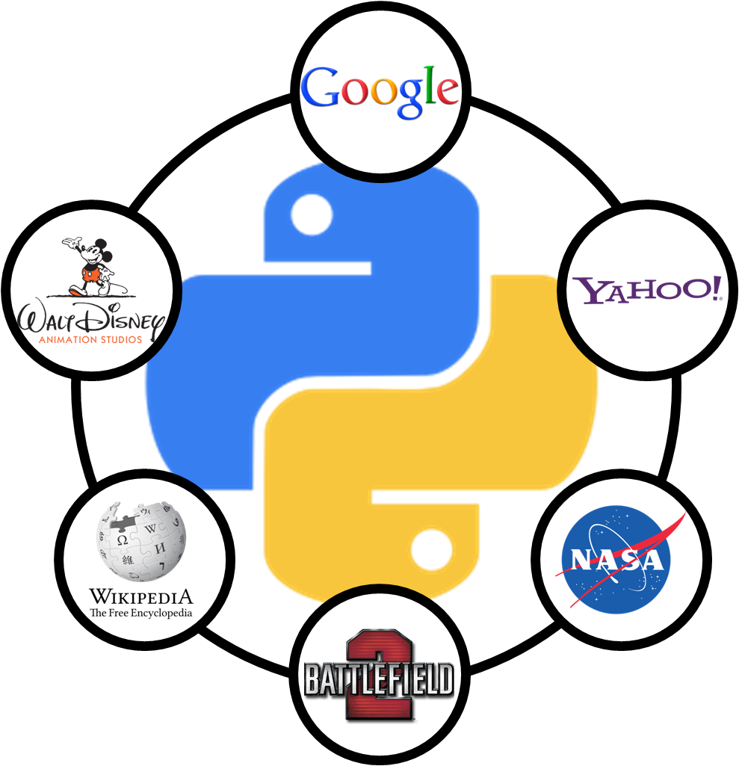
Εφαρμογές της Python (1)
Τα πιο γνωστά παραδείγματα μεγάλων εταιρειών που χρησιμοποιούν της Python είναι η Wikipedia, η Google, η Yahoo και η NASA.
Ένα παράδειγμα ανά κατηγορία:
Web Development
Yahoo Groups & Maps
Παιχνίδια
Battlefield 2
Γραφικά
Walt Disney Feature Animation
Notes:
Ανά κατηγορίες

Slide 6





Εφαρμογές της Python (2)
Επιστήμη
National Weather Service
Software Development
Nokia
Εκπαίδευση
University of California, Irvine
Λογισμικά για Εταιρείες
IBM
Κυβέρνηση
CIA site
Notes:
Ανά κατηγορίες

